Slide 1
चिड़िया की बच्ची
Chidiya Ki Bachhi

Slide 2
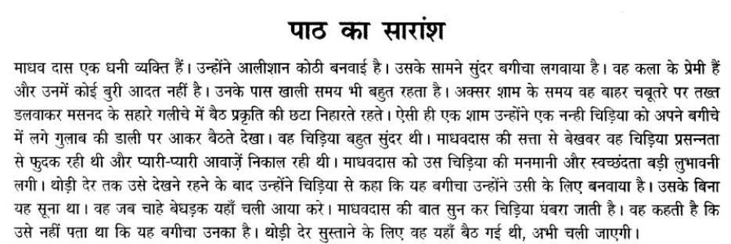

Slide 3
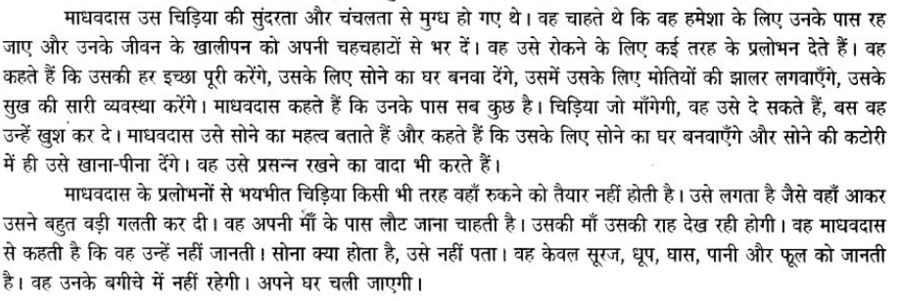

Slide 4
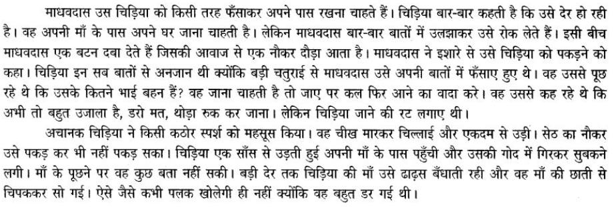

Slide 6
प्रश्न / उत्तर प्रश्न-1 "चिड़िया की बच्ची" के पाठ के लेखक का नाम क्या है? उत्तर - "चिड़िया की बच्ची" के पाठ के लेखक जैनेंद्र कुमार है। प्रश्न-2 माधवदास कब प्रकृति की छटा निहारने के लिए बैठते थे? उत्तर - माधवदास शाम को प्रकृति की छटा निहारने के लिए बैठते थे। प्रश्न-3 माधवदास के बगीचे में चिड़िया कहाँ आ कर बैठती है? उत्तर - माधवदास के बगीचे में चिड़िया गुलाब की डाली पर आ कर बैठती है। प्रश्न-4 चिड़िया माधवदास के बगीचे में क्यों आई थी? उत्तर - चिड़िया माधवदास के बगीचे में कुछ देर आराम करने आई थी।

Slide 7
प्रश्न-5 चिड़िया घर से क्यों उड़ आई थी? उत्तर - सूरज की धूप खाने, हवा से खेलने और फूलों से बात करने के लिए चिड़िया घर से उड़ आई थी। प्रश्न-6 चिड़िया की गर्दन कैसी थी? उत्तर – उसकी गर्दन लाल थी और गुलाबी होते - होते किनारों पर ज़रा - ज़रा नीली पड़ गई थी। प्रश्न-7 किस समय माधवदास अपना सब - कुछ भूल गए? उत्तर - कुछ देर तक माधवदास उस चिड़िया का इस डाल से उस डाल थिरकना देखते रहे। इस समय वह अपना सब - कुछ भूल गए।

Slide 8
प्रश्न-8 माधवदास चिड़िया को देखकर क्यों प्रसन्न थे? उत्तर - चिड़िया बहुत सुंदर थी। उसकी प्यारी - प्यारी आवाज़ सुनकर और उसका थिरकना देख कर माधवदास प्रसन्न थे। प्रश्न-9 इस कहानी का कोई और शीर्षक देना हो तो आप क्या देना चाहेंगे और क्यों? उत्तर - इस कहानी का शीर्षक "सच्चा सुख" दिया जा सकता है क्योंकि इस पाठ चिड़िया के माध्यम से सच्चा सुख क्या होता है वह बताया गया है। प्रश्न-10 "उन्हें जिंदगी में क्या स्वाद नहीं मिला है? पर जी भरकर भी कुछ खाली सा है रहता है।" इस कथन का तात्पर्य है? उत्तर - इस कथन का तात्पर्य है कि माधवदास जी के जीवन में हर प्रकार की सुख सुविधाएँ थी लेकिन फिर भी उनके मन में कुछ खालीपन था।

Slide 9
प्रश्न-11 माधवदास ने चिड़िया को अपने पास रखने के लिए क्या - क्या किया? उत्तर - माधवदास ने चिड़िया को अपने पास रखने के लिए उसने चिड़िया के सामने अपने धन दौलत का उल्लेख किया, उसकी प्रशंसा की और उसका महत्व बताया और उसे कई प्रलोभन दिए। प्रश्न-12 माँ के पास पहुँच कर चिड़िया की क्या हालत हुई? उत्तर - माँ के पास पहुँच कर चिड़िया माँ की गोद में गिरकर सुबकने लगी। वह काँप - काँपकर माँ की छाती से चिपक गई। बड़ी देर में उसे ढाढ़स बँधा और तब वह पलक मींच माँ से चिपककर सोई जैसे अब पालक न खोलेगी।

Slide 10
प्रश्न-13 माधवदास ने चिड़िया को क्या - क्या प्रलोभन दिए? उत्तर - माधवदास ने चिड़िया को सोने का एक घर बनवाने जिसमें मोतियों की झालर लटकी होगी और पानी पीने की कटोरी भी सोने की होगी, मालामाल करने और ढेर सारा सोना देने का प्रलोभन दिया। उससे यह भी कहा कि बगीचे के फूल उसके लिए खिला करेंगें। प्रश्न-14 चिड़िया माधवदास के बहकावे में क्यों नहीं आई? उत्तर - चिड़िया के लिए हवा, धुप और फूल ही उसकी धन-संपत्ति थे। उसकी सारी संपन्नता उसकी स्वछंदता ही थी। उसे सोने चाँदी से कुछ लेना देना नहीं था। चिड़िया के लिए आत्मिक और पारिवारिक सुख ही महत्वपूर्ण था। उसके लिए उसकी माँ की गोद सबसे प्यारी थी। यही कारण था कि वह माधवदास के बहकावे में नहीं आई।

Slide 11
प्रश्न-15 ‘माँ मेरी बाट देखती होगी’-नन्ही चिड़िया बार-बार इसी बात को कहती है। आप अपने अनुभव के आधार पर बताइए कि हमारी जिंदगी में माँ का क्या महत्व है? उत्तर - ऐसा कहा जाता है कि भगवान हर किसी के साथ नहीं रह सकता इसलिए उसने माँ को बनाया है। माँ हमारे जीवन की हर छोटी बड़ी जरुरतो का ध्यान रखती है तथा हमें हर प्रकार के कष्ट से बचाती है। माँ के साए में बच्चा सबसे ज्यादा सुरक्षित महसूस करता है। इसलिए हमारे जीवन में माँ का स्थान सर्वोपरि है।

Slide 12
धन्यवाद

